Slide 1
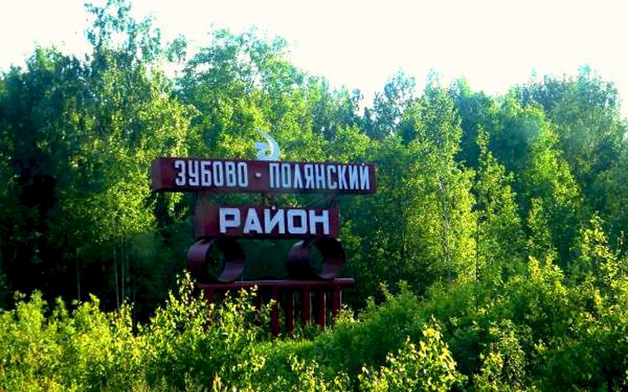
Зубова Поляна - крупный поселок городского типа в Республики Мордовия, расположенный на реке Парце, Территория 2710 квадратных километров. Население 11 тыс.человек (данные на 2021г), в том числе русские, мордва-мокша, татары. Расстояние до Саранска 200 км

Slide 2
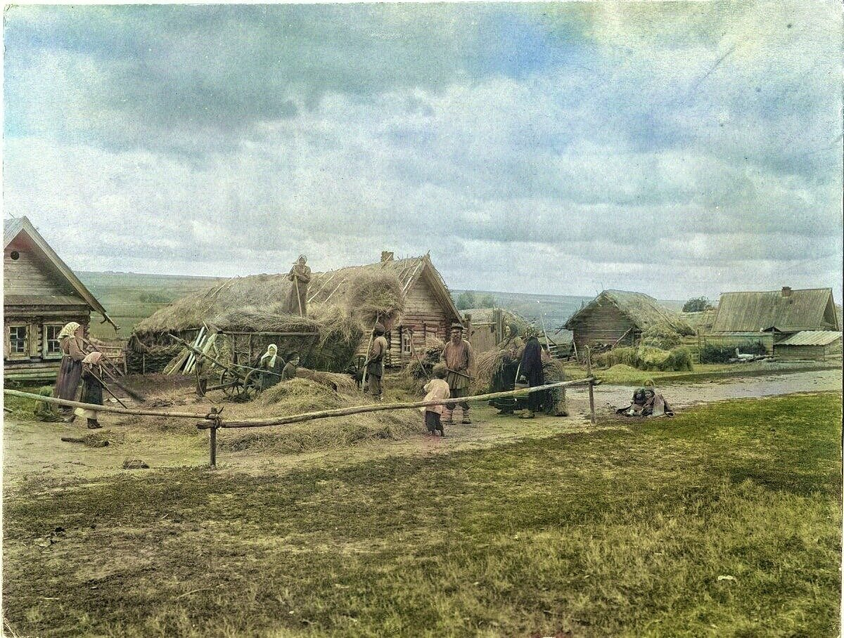
Помещик Зубов, имение которого было в с. Кошелёвка Спасского уезда (теперь Спасского района) Тамбовской губернии, имел лесные и земельные владения на северной окраине Спасского уезда.
И вот этот помещик Зубов, поселил на своей земле, в лесу на поляне, несколько семей своих крепостных. Это были семьи Пьяновых, Галдеевых, Манеркиных, Кузнецовых. Со временем число дворов увеличивалось. Образовался посёлок, который был назван "Зубова Поляна" (1893г).

Slide 3
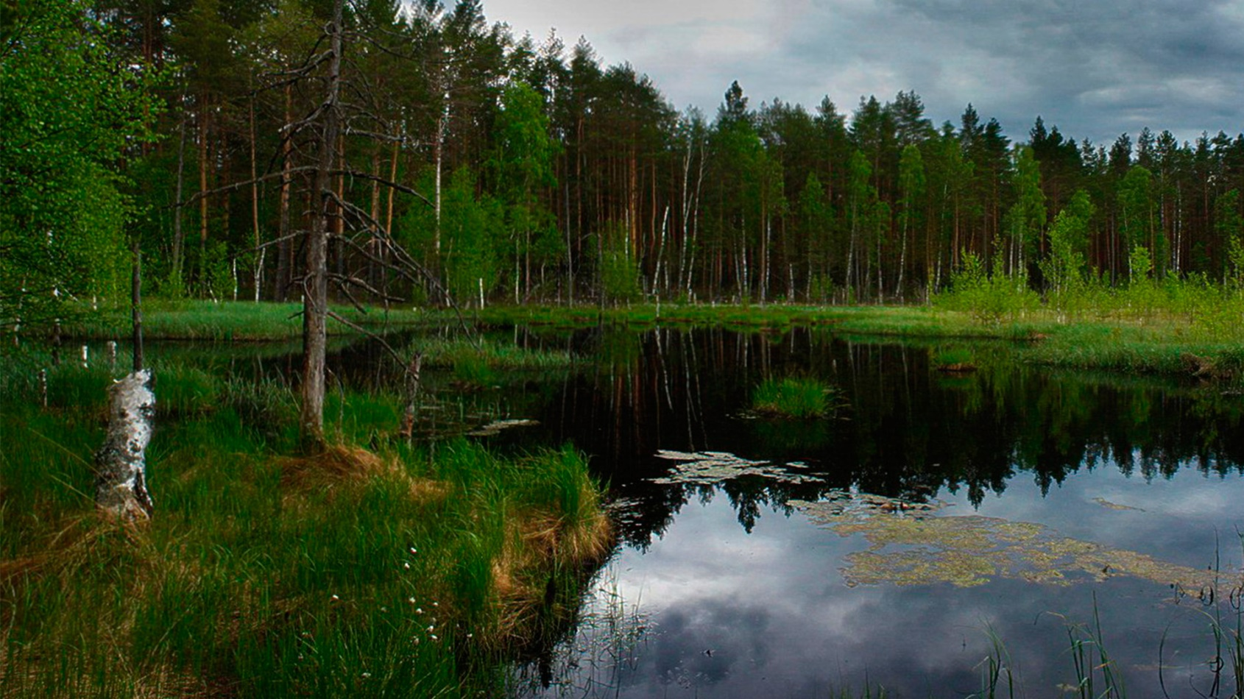
Существует преданье о том, что в здешних лесах погиб на охоте сын князя Зубова. Место его гибели стало называться Зубовой Поляной

Slide 4
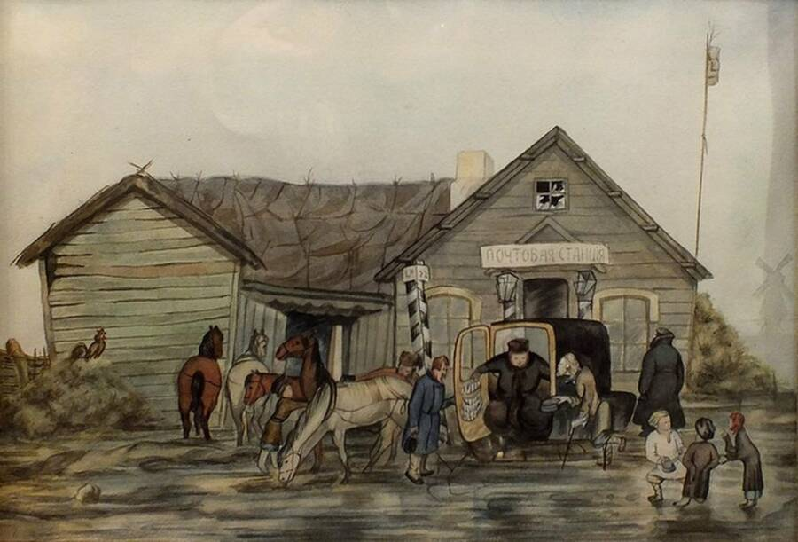
Поселок на Парце возник в ХVIII веке как почтовая станция на гужевской дороге из Шацка в Спасск. Этот старинный тракт был местом топких болот, рек и ручьёв. Чтобы постоянно поддерживать дорогу в проезжем состоянии, необходимо было иметь людей, которые помогали бы ямщикам преодолеть топкие участки.
Потому один за другим строятся населённые пункты на этом важном пути, одним из которых была деревня Зубова Поляна. В почтовые справочники и на карты Россия она попала в первой четверти XIХ века

Slide 5
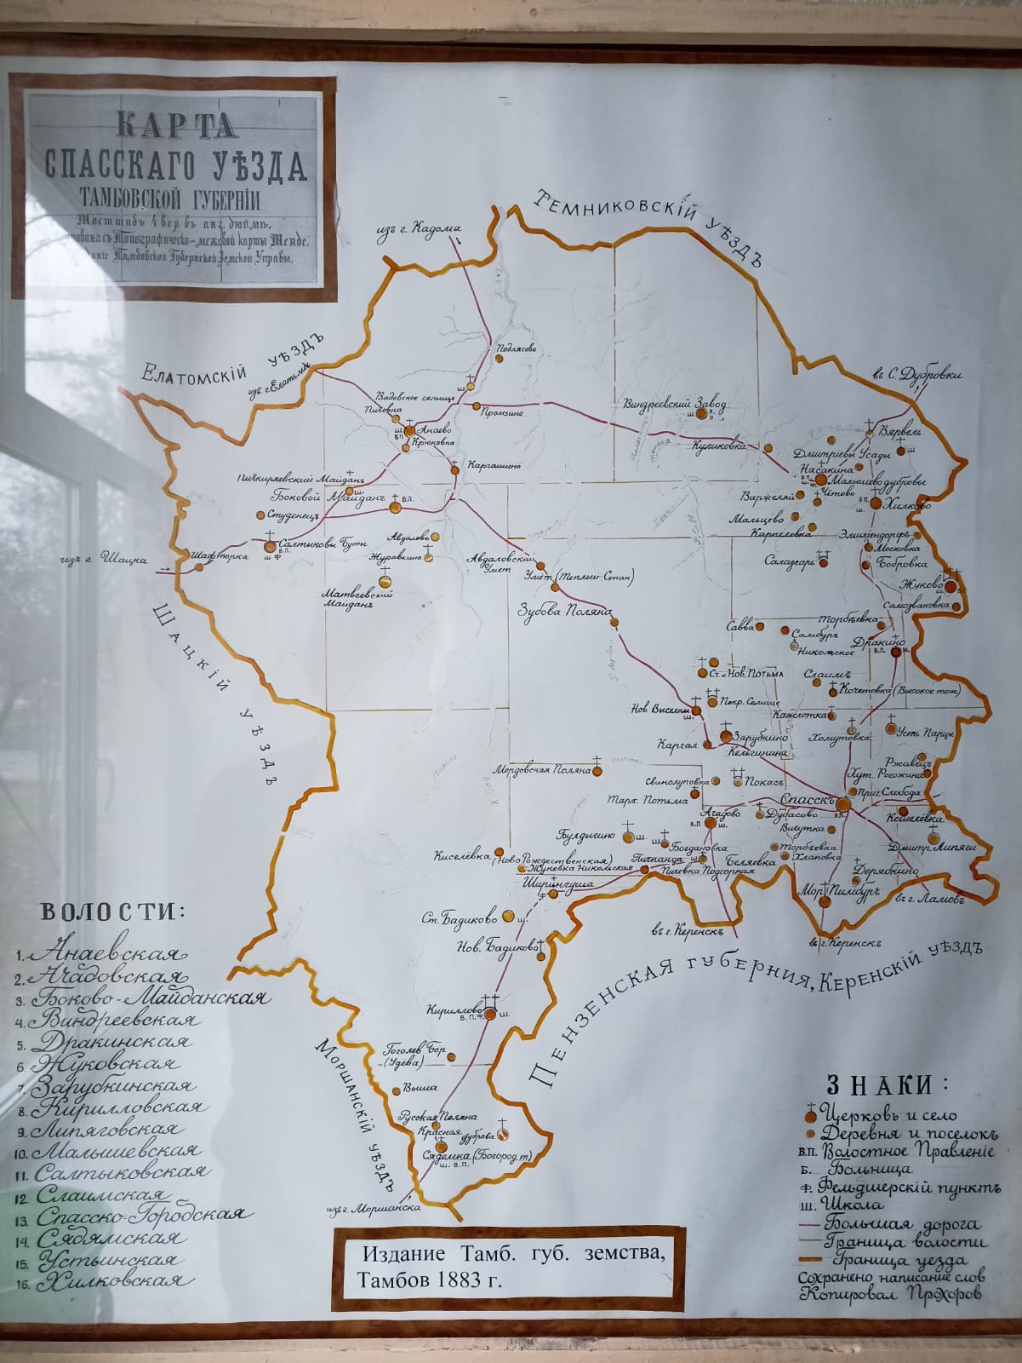
В краеведческом музее педагогического колледжа хранится план деревни Зубова Поляна, выполненный в 1887 году. На плане отмечены окрестные земельные участки, принадлежавшие крупным землевладельцам.

Slide 6
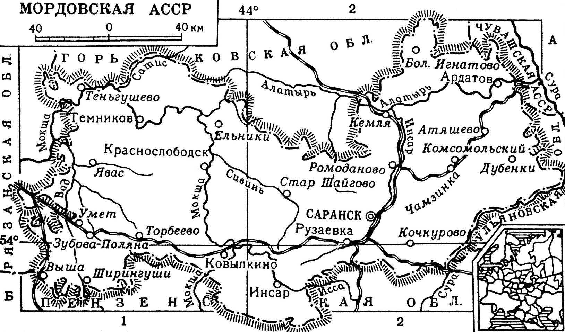
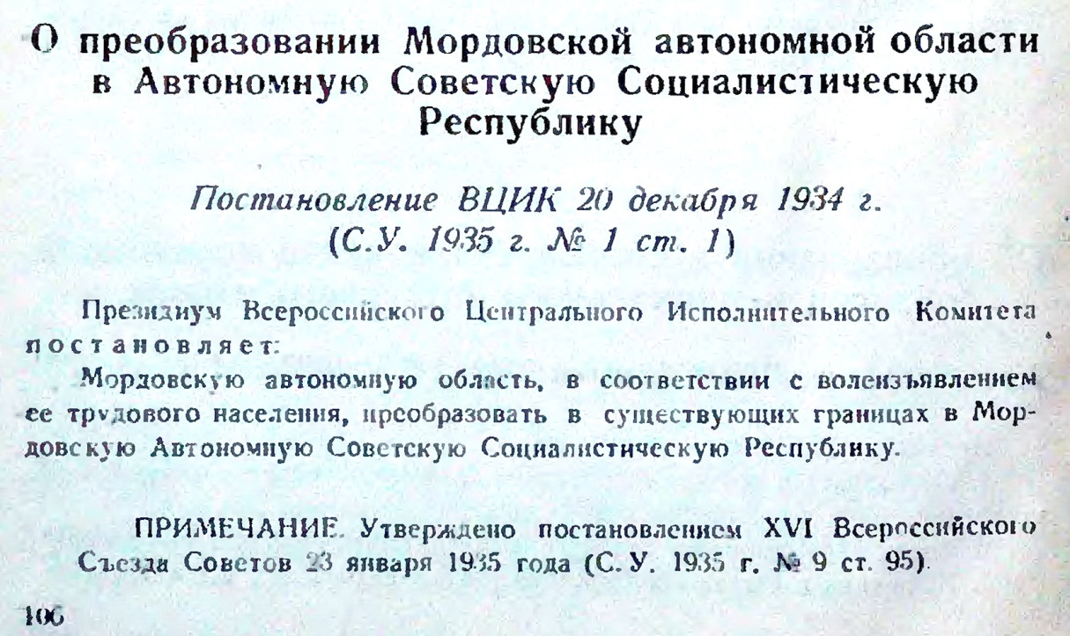
16 июля 1928 года Зубова Поляна получает статус района в составе Мордовского округа.
10 января 1930 года Президиум ВЦИК принял постановление: «Преобразовать Мордовский округ Средне-Волжского края в Мордовскую автономную область с центром в городе Саранске».
А уже 20 декабря 1934 года Мордовскую Автономную область преобразовали в Мордовскую Автономную Советскую Социалистическую Республику (МАССР)

Slide 7
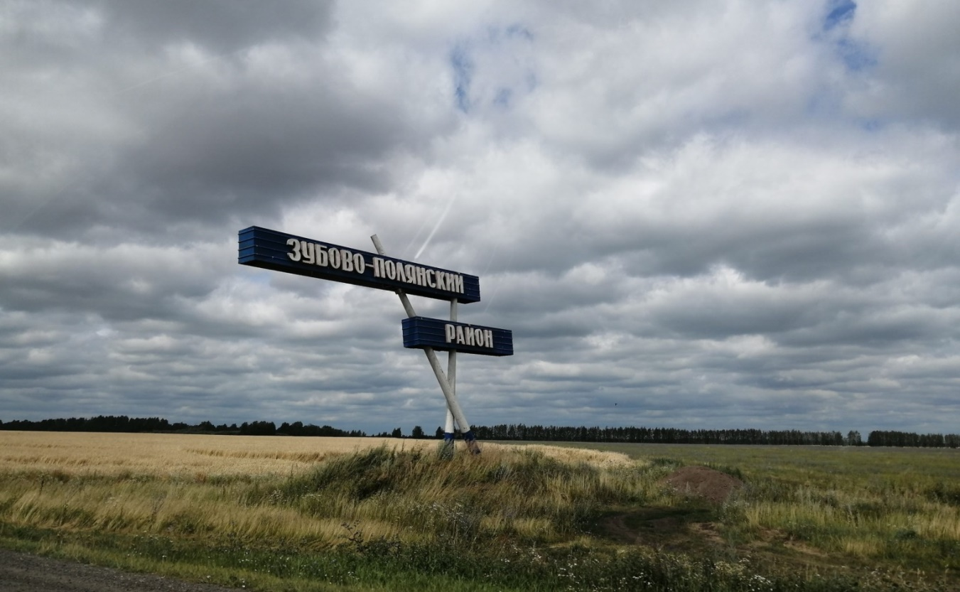
В 1956 году по указу властей Зубовой Поляне присвоили статус рабочего поселка
Статус посёлка городского типа с 30 ноября 1959 года.

Slide 8
В Зубовой Поляне жили и работали

Slide 9
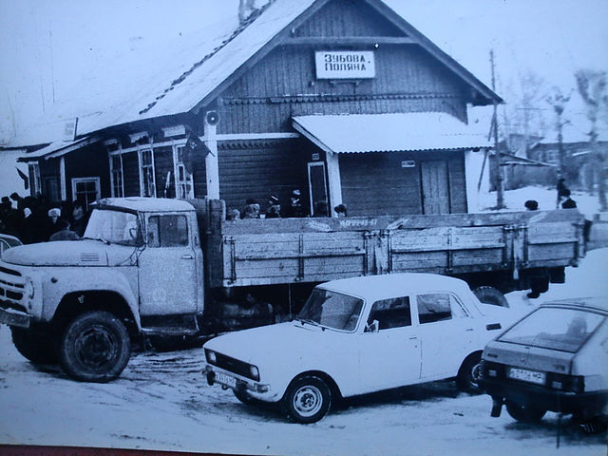
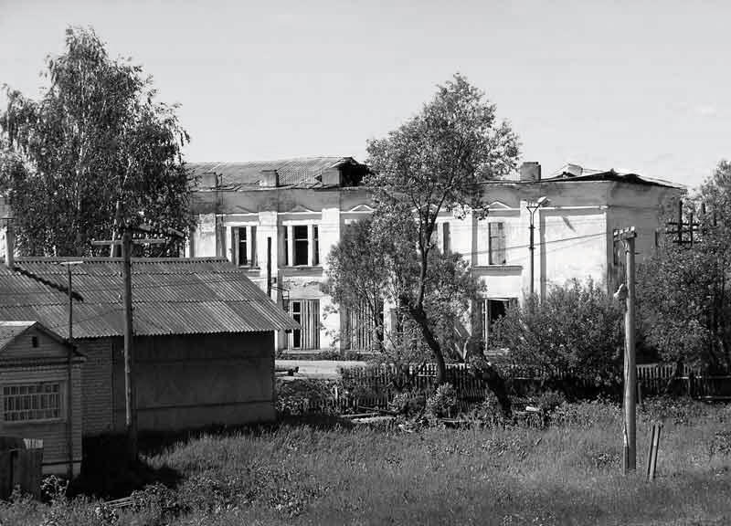
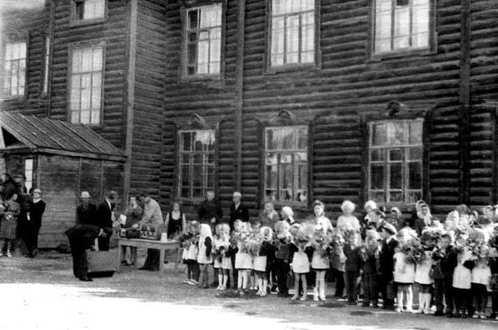
Добавить предприятия

Slide 10
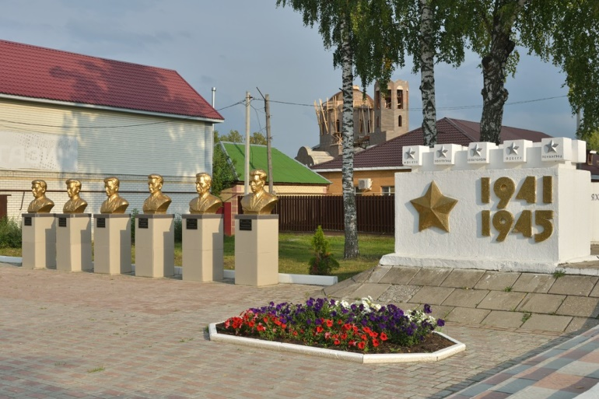
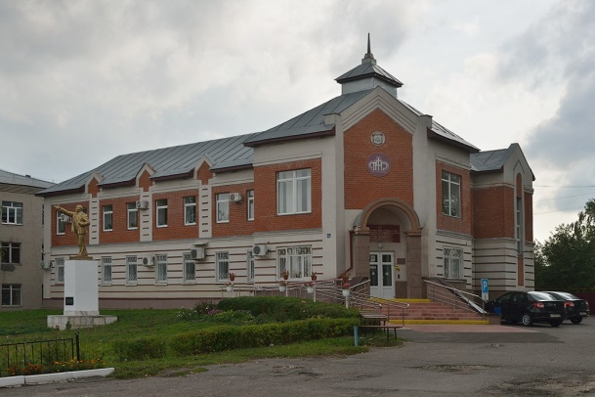
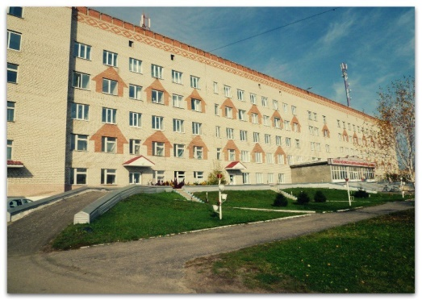
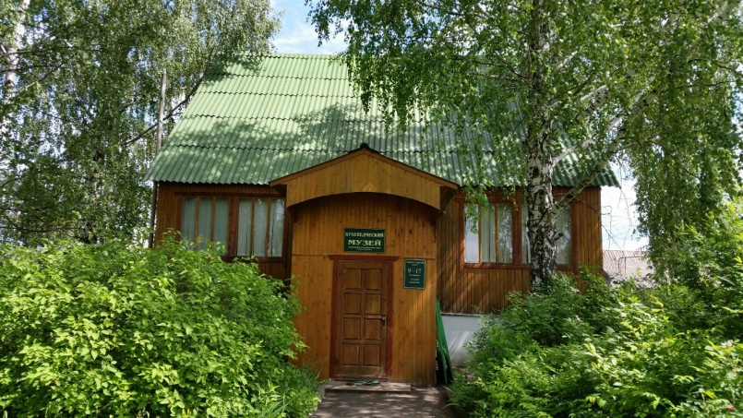
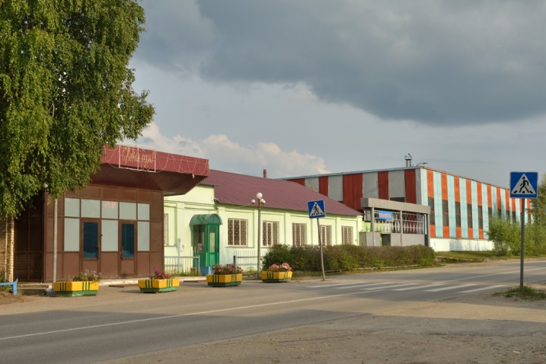
Итог какой нибудь

